Slide 1
Unidade 5

Slide 2

Abaixo-assinado
É um texto argumentativo, organizado em forma de documento, que apresenta uma contextualização sobre o assunto e uma proposta de reivindicação seguida de justificativas e argumentos.
O principal objetivo de um abaixo-assinado é propor uma reivindicação, a qual pode ser destinada a uma autoridade ou a uma instituição, e conseguir uma quantidade expressiva de assinaturas.
Natasha Pankina/
Shutterstock.com

Slide 3

Orações subordinadas adverbiais
Exercem as mesmas funções de adjuntos adverbiais em relação à oração principal, iniciando-se na maioria das vezes por conjunções ou locuções conjuntivas subordinativas.
A oração subordinada adverbial pode expressar uma circunstância de:

Slide 4
Classificação das orações subordinadas adverbiais
Temporal
Indica uma ideia de tempo.
Ex.: Quando depôs o rei, a França se tornou uma república.
Causal
Indica motivo, razão.
Ex.: A rua está molhada porque choveu.
Concessiva
Indica ideia de concessão.
Ex.: Embora tenha sido muito difícil, o trabalho foi concluído.

Slide 5
Classificação das orações subordinadas adverbiais
Proporcional
Indica uma comparação.
Final
Indica finalidade daquilo que é expresso na oração principal.
Ex.: Rui tinha mais presença nas aulas que os demais alunos.
Indica ideia de proporção.
Ex.: À medida que estudo, compreendo mais o conteúdo.
Comparativa
Ex.: Eles ampliaram o espaço a fim de que coubessem mais pessoas.

Slide 6
Classificação das orações subordinadas adverbiais
Conformativa
Acrescenta uma hipótese, uma condição.
Consecutiva
Apresenta um resultado, um efeito, uma consequência.
Ex.: Se saíssemos de casa mais cedo, enfrentaríamos menos trânsito.
Apresenta uma ideia de conformidade.
Condicional
Ex.: Ele gosta tanto de vôlei que joga quase o dia todo.
Ex.: O filho comprou os ingredientes conforme a mãe pediu.

Slide 7

Discurso
É um gênero textual apresentado em 1ª pessoa, no qual são expostos pontos de vista e informações que traduzem um pensamento a respeito de algo, por meio de uma linguagem que revela grande poder de eloquência.
Rogério Casagrande

Slide 8

Pontuação das orações subordinadas adverbiais
A pontuação depende de dois fatores: sua posição no período e sua posição em relação à oração principal.
Quando a oração subordinada adverbial estiver posposta à oração principal, o emprego da vírgula é facultativo.
Quando a oração subordinada adverbial estiver anteposta à oração principal ou intercalada, as orações são separadas por vírgula.
Camila Ferreira

Slide 9
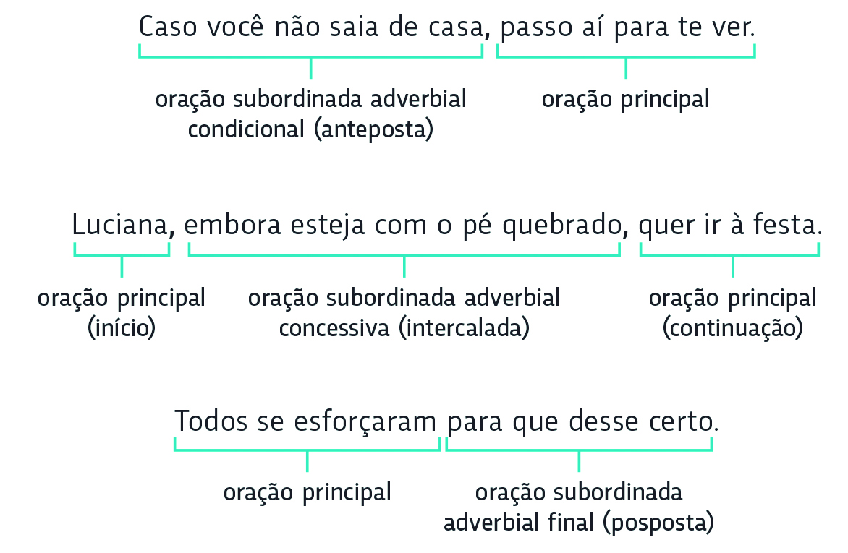


Pontuação das orações subordinadas adverbiais
Exemplos:
Ilustrações: Camila Ferreira

